Slide 1
Tarjonta
Toteutuksen domain malli
(koulutustarjonta)

Slide 2
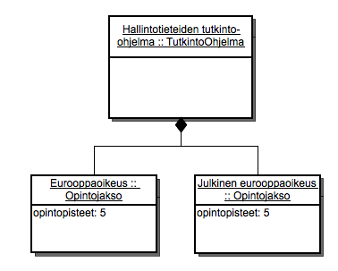
Rakenne
Koulutukset ovat hierarkisia

Slide 3
Ulkoinen tunnistaminen
Koulutusmoduuli tunnistetaan OID:lla
Esim.
http://tarjonta/koulutus/opinto-ohjelma/1234-5678-9

Slide 4
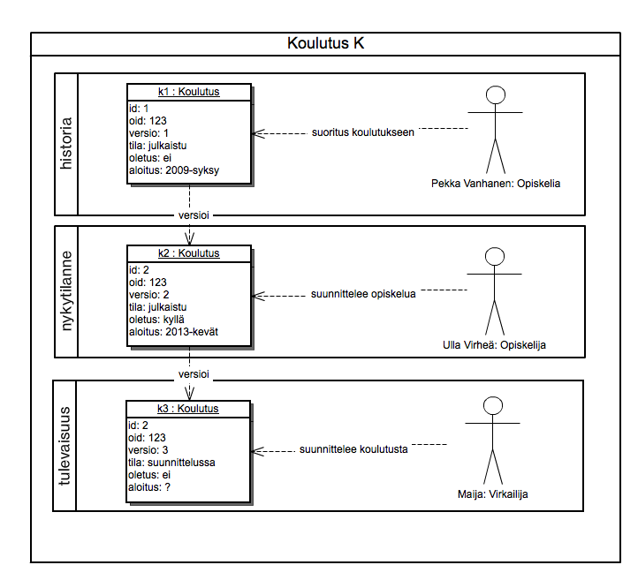
Versiointihistoria
Vanhoihin viitataan versiolla
Oletuksena näytetään uusin julkaistu
Tulevia suunnitellaan rinnan

